Slide 1
电工电子实验技术（模拟电路）
晶体管共射放大电路的设计

Slide 2
    1、电压放大、电流放大、功率放大倍数对实际应用的意义
①电压放大倍数：
电压放大倍数为无量纲的数值，是定义放大器的输出电压与输入电压的比值。
②电流放大倍数：
电流放大倍数为无量纲的数值，是定义放大器的输出电流与输入电流的比值。
①功率放大倍数：
功率放大倍数为无量纲的数值，是定义放大器的输出功率与输入功率的比值。

Slide 3
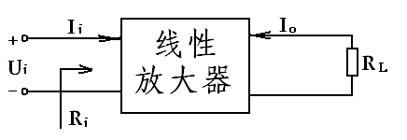
2、输入电阻、输出电阻、幅频特性对实际应用的意义
① 输入电阻
输入电阻是从放大器输入端看进去的电阻，它定义为：R_{i}=U_{i}/I_{i}。

Slide 4
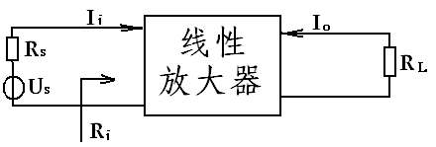
R_{i}实际应用的意义：
对信号源来说，放大器相当于它的负载，R_{i}则表示该负载能从信号源获取多大的信号。由于实际信号源均有内阻，对于低阻电压源，R_{i} 越大，放大器从该信号源获取的电压就越大。而对高阻电流源，R_{i}越小，则放大器从该信号源获取的电流也越大。否则信号源内阻的消耗将增大，而输出给放大器的信号减小。

Slide 5
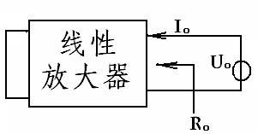
② 输出电阻
输出电阻是从放大器输出端看进去的电阻，它定义为：R_{o}=U_{o}/I_{o} 。
理论上用:输入短路,输出加压求流法来求输出电阻。

Slide 6
③ 幅频特性
1）什么是幅频特性？
理想放大电路的输出信号与输入信号应完全相似。也就是说，除放大一常数外，输出信号应是输入信号的真实再现。但实际的放大电路，在输入信号的幅度不变而仅改变其频率时，输出信号的幅度和相位都会随着频率而改变。由放大电路放大倍数的幅度与频率的关系画成的曲线，称为放大电路的幅频特性（或频率响应）。

Slide 7
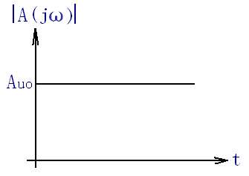
3）幅频特性的分析
① 理想的幅频特性
一个放大电路如果没有频率失真，其幅频特性应是一条与横轴平行的直线，也就是在放大器的工作频率范围内，放大倍数的幅值与频率无关，是一常数。

Slide 8
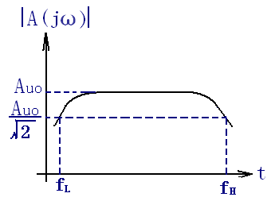
② 实际的幅频特性
RC耦合放大电路的幅频特性，在频率的低端和高端，放大倍数都要下降。这说明不同频率信号的放大倍数不同，使输出信号的波形产生失真，这种失真称为幅频失真。
f_{L}是放大电路通频带的下限频率。
f_{H}是放大电路通频带的上限频率。
频带宽度：BW=f_{H}－f_{L}

Slide 9
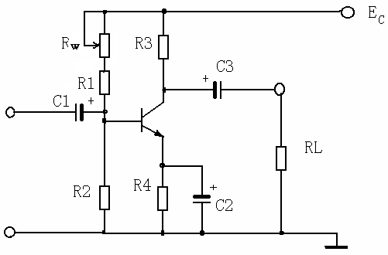
3、实验三十四 单级放大电路（J1）
（一）设计技术指标要求如下：
（1）电路结构要求
采用单级分压偏置共射极放大电路，如图所示：
（2）电路指标
1）A_{u}≥30
2)R_{i}≥1KΩ
3)R_{o}=3KΩ
4)U_{opp}≥2V;
5)f_{L}≤500HZ; f_{H}≥200KHZ

Slide 10
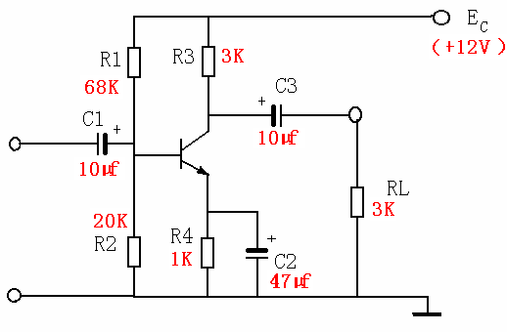

Slide 11

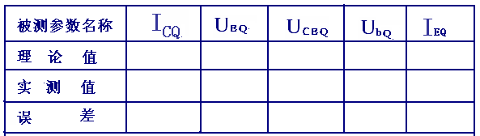
直流工作点测试：
测U_{cQ}
测U_{eQ}
2mA
2V
4V
2.7V
2mA

Slide 12
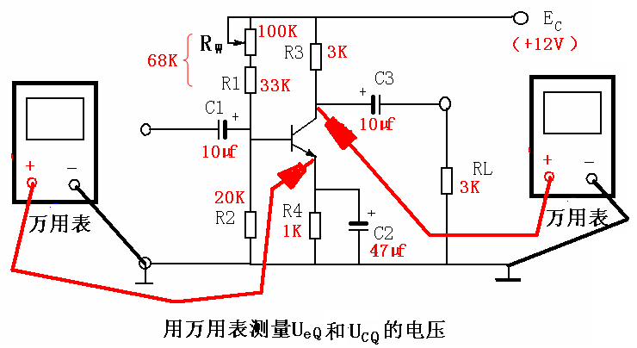
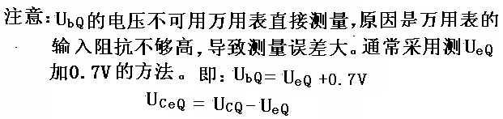

Slide 13
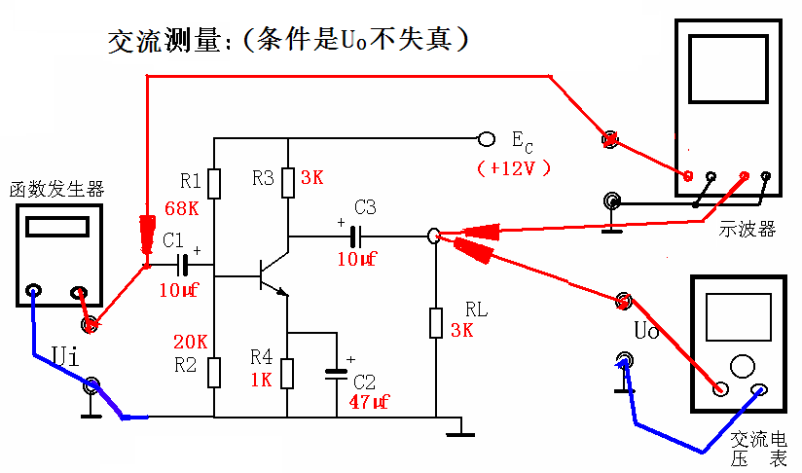



Slide 14
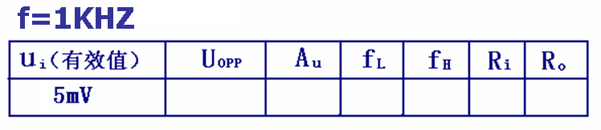
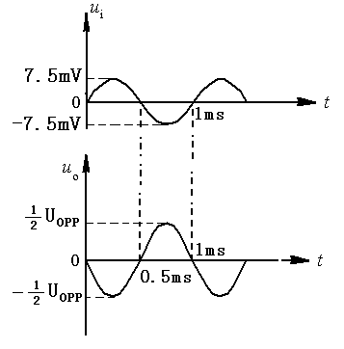
交流参数测试：

Slide 15
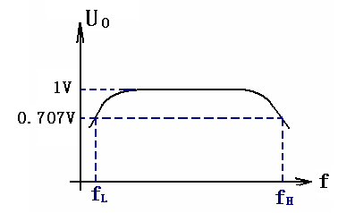
f_{L}和f_{H}的测量方法：
调测U_{OPP}=1V，减小信号源频率（即:f ↓)，使U_{OPP}=0.707V时，从信号源上读出的频率f=f_{L} ;
调测U_{OPP}=1V，增大信号源频率（即: f ↑) ，使U_{OPP}=0.707V时，从信号源上读出的频率f=f_{H} ;

Slide 16
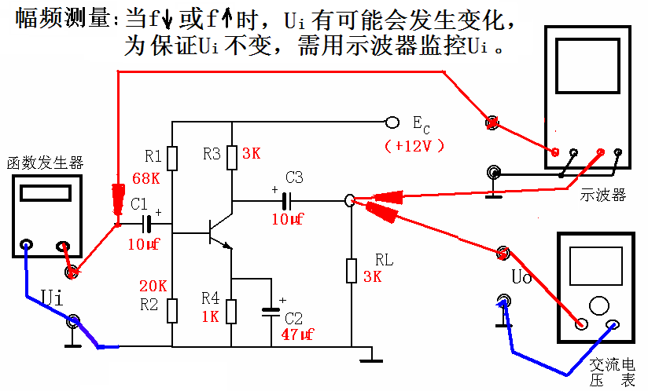

Slide 17
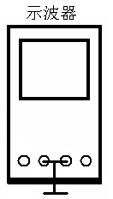
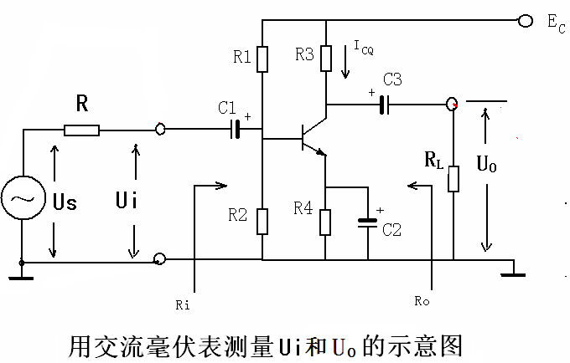

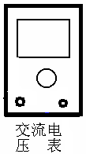
4、测试举例
例1 电压放大倍数测试：Au = Uo / Ui
(用示波器监测，在输出不失真的条件下）

Slide 18
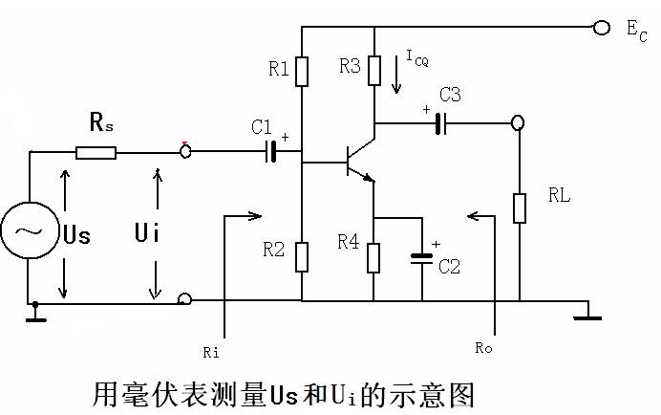
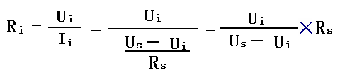
例2 输入阻抗的测试：（注：用示波器进行监控）
  没有交流阻抗测试仪表，必须用间接法测试。

Slide 19
  输入阻抗测试注意事项:
    不可用万用表电阻档直接测量，因为万用表测的是直流电阻与放大器输入阻抗定义不同
    测试输入阻抗的辅助电阻R有特定要求，一般应取
    Rs ≈ Ri
    (试分析当Rs >> Ri ，或 Rs << Ri 会产生什么情况）
    如果 Ri偏差过大，试分析原因。

Slide 20
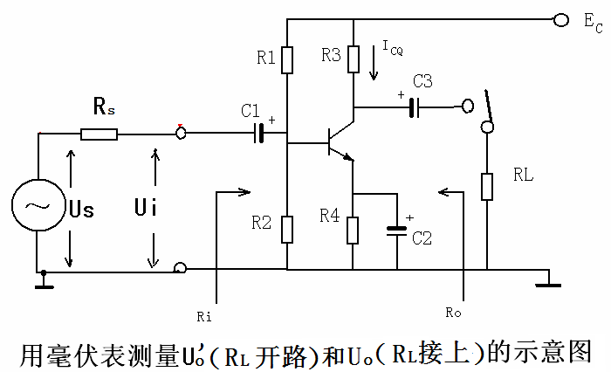
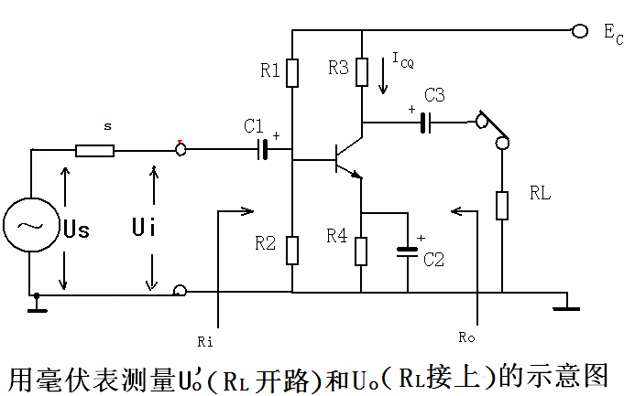

例3 输出阻抗的测量

